Slide 1
第4章 指令系统
4.1 指令系统的发展与性能要求
（了解CISC和RISC）
4.2 指令格式 （重点，扩展指令码）
4.3 操作数类型
4.4 指令和数据的寻址方式 （重点）
4.5 典型指令
自学：汇编语言编程

Slide 2
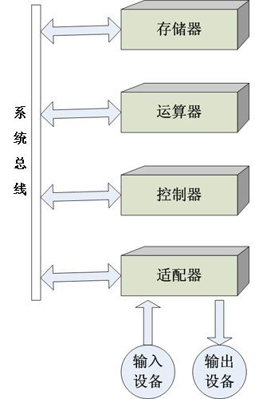
1.3.1 计算机硬件组成
问题： 控制器
控制器的内部结构是这样的？
控制器是如何对计算机的各器件进行控制的？
何时发出某控制信号，何时结束它，多种控制信号之间有时序要求吗？
指令的执行是如何实现的？
指令是如何变成控制信号的？
指令是如何自动执行的？
……

Slide 3
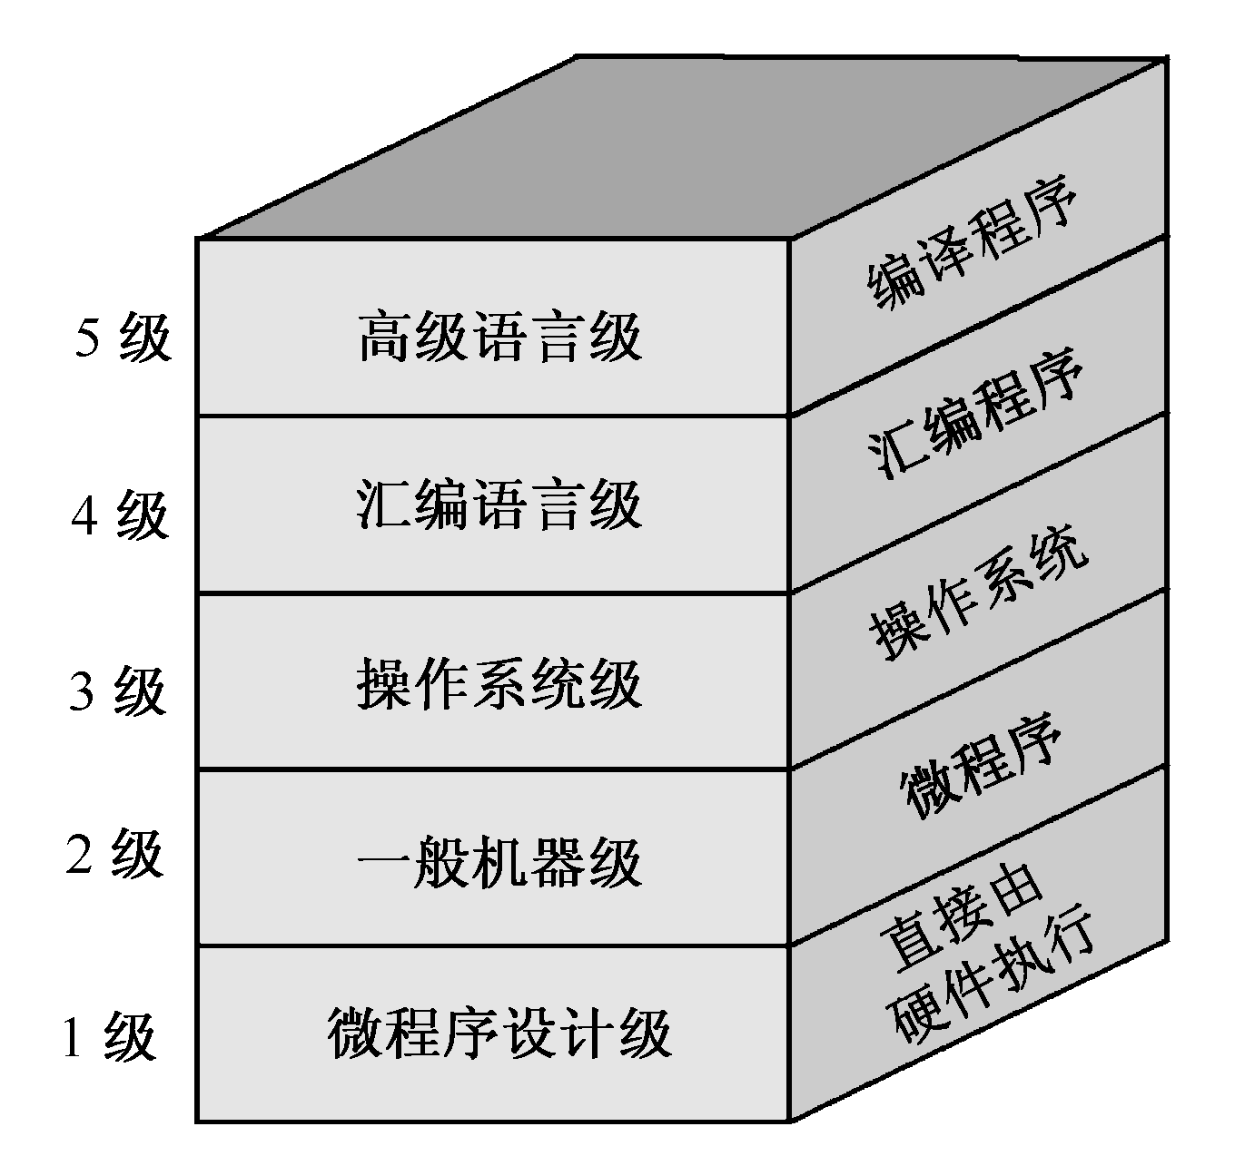
4.1 指令系统的发展与性能要求
4.1.1 指令系统的发展
计算机的程序是由一系列的指令组成的。
指令：就是要计算机执行某种操作的命令。
从计算机组成的层次结构来说，计算机的指令有微指令、机器指令和宏指令之分。

Slide 4
4.1 指令系统的发展与性能要求
4.1.1 指令系统的发展
微指令：微程序级的命令，它属于硬件；
宏指令：由若干条机器指令组成的软件指令，它属于软件；
机器指令（指令）：介于微指令与宏指令之间，每条指令可完成一个独立的算术运算或逻辑运算。（若干个微指令）
指令系统：一台计算机中所有机器指令的集合
宏指令
机器指令、指令
微指令

Slide 5
4.1 指令系统的发展与性能要求
50年代：指令系统只有定点加减、逻辑运算、数据传送、转移等十几至几十条指令。
60年代后期：增加了乘除运算、浮点运算、十进制运算、字符串处理等指令，指令数目多达一二百条，寻址方式也趋多样化。
60年代后期开始出现系列计算机(指基本指令系统相同、基本体系结构相同的一系列计算机)，指令兼容。
70年代末期:大多数计算机的指令系统多达几百条。我们称这些计算机为复杂指令系统计算机(CISC)。
但是如此庞大的指令系统难以保证正确性，不易调试维护，造成硬件资源浪费。为此人们又提出了便于VLSI技术实现的精简指令系统计算机（RISC）（二八原则）。
思考：为什么出现从 CISC 到 RISC 的转变？

Slide 6
问题：RISC 对比 CISC 的主要优点有哪些？
答：
1.充分利用VLSI芯片的面积
2.提高计算机运算速度
3.便于设计，可降低成本，提高可靠性
4.有效支持高级语言程序

Slide 7
4.1 指令系统的发展与性能要求
4.1.2 对指令系统性能的要求
完备性 汇编指令足够使用（多）。
有效性 编写程序能够高效率(时、空)的运行（高效）
规整性 具体如下：
对称性：指令系统中所有的寄存器和存储器单元都可同等对待，所有的指令都可使用各种寻址方式；
匀齐性：一种操作性质的指令可以支持各种数据类型；
指令格式和数据格式的一致性：指令长度和数据长度有一定的关系，以方便处理和存取。
兼容性 系列机各机种之间具有相同的基本结构和共同的基本指令集，因而指令系统是兼容的，即各机种上基本软件可以通用。一般只能做到“向上兼容”。

Slide 8
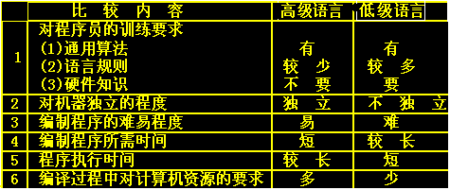
4.1 指令系统的发展与性能要求
4.1.3 低级语言与硬件结构的关系
高级语言：语句和用法与具体机器的指令系统无关。
低级语言：机器语言、汇编语言（面向机器）
一般可通过高级语言调用用汇编语言编写的外部过程或函数来提高运行效率。

Slide 9
4.2 指令格式
4.2.1 操作码
指令字（简称指令）：一条指令的机器字。
指令格式：
操作码：指令的操作特性与功能；
地址码：参与操作的操作数的地址。

Slide 10
4.2 指令格式
4.2.2 地址码
三地址指令、二地址指令、一地址指令、零地址指令：
80X86一般为二地址，可归结为三种类型。
存储器-存储器（SS）型指令：多次访问内存。
寄存器-寄存器（RR）型指令：不需要访问内存。
寄存器-存储器（RS）型指令：既访问内存，又访问寄存器。
指令格式(填充部分) |  |  |  | 指令功能
操作码 | A1 | A2 | A3 | （A1）op（A2）→A3
操作码 | A1 | A2 |  | （A1）op（A2）→A1
操作码 | A |  |  | （AC）op（A）→AC（隐含AC）
操作码 |  |  |  | NOP、HALT等

Slide 11
4.2 指令格式
4.2.3 指令字长度
指令字长度：一个指令字中包含二进制代码的位数。
机器字长：计算机能直接处理的二进制数据的位数，它决定了计算机的运算精度。
使用多字长指令，目的在于提供足够的地址位来解决访问内存任何单元的寻址问题。主要缺点是必须两次或多次访问内存以取出一整条指令，降低了CPU的运算速度，又占用了更多的存储空间。
等长指令字结构:各种指令字长度是相等的。这种指令字结构简单，且指令字长度是不变的。如 RISC。
变长指令字结构:各种指令字长度随指令功能而异。结构灵活，能充分利用指令长度，但指令的控制较复杂。如 CISC。

Slide 12
4.2 指令格式
4.2.4 指令助记符
由于硬件只能识别1和0，所以采用二进制操作码是必要的，但是我们用二进制来书写程序却非常麻烦。
为了便于书写和阅读程序，每条指令通常用3个或4个英文缩写字母来表示。这种缩写码叫做指令助记符。（汇编语言）
需要注意的是，在不同的计算机中，指令助记符的规定是不一样的。因此，指令助记符还必须转换成与它们相对应的二进制码。这种转换借助汇编程序可以自动完成，汇编程序相当于一个“翻译”。 （80X86汇编语言）

Slide 13
4.2 指令格式
[例4.2] 指令格式如下所示，其中OP为操作码，试分析指令格式的特点。 （字长16位）
15 9 7 4 3 0
[解]：
(1)单字长二地址指令。
(2)操作码字段OP可以指定128条指令。
(3)源寄存器和目标寄存器都是通用寄存器（可分别指定16个），所以是RR型指令，两个操作数均在寄存器中。
(4)这种指令结构常用于算术逻辑运算类指令。

Slide 14
4.2 指令格式
[例4.3] 某16位机的指令格式如下所示，OP为操作码字段，试分析指令格式特点。
15 10 7 4 3 0
[解]：
(1)双字长二地址指令，用于访问存储器。
(2)操作码字段OP为6位，可以指定64种操作。
(3)一个操作数在源寄存器（共16个），另一个操作数在存储器中（由变址寄存器和位移量决定）所以是RS型指令。

Slide 15
4-2 习题
题1、一条指令中至少应该包含哪些信息？并简述这些信息。
答：包含操作码，地址码。操作码表示该指令应进行什么性质的操作。地址码指明操作数的地址。

Slide 16
增加：扩展操作码
分析：操作码为 8 位，最多有 ____ 条双操作数指令，现双操作数指令有 K 条，所以还有_______种编码留给单操作数和无操作数指令用。把操作码扩展到A1, 12 ~ 31 位还有 ________种编码。单操作数指令占了 L 条，所以留给无操作数指令的只有____________种编码。

Slide 17
4.4 指令和数据的寻址方式
4.4.1 指令的寻址方式
操作数或指令地址：存储单元的编号
寻址方式：形成操作数或指令地址的方式。
数据寻址方式：比较复杂。
指令的寻址方式简单，有顺序寻址和跳跃寻址两种方式。

Slide 18
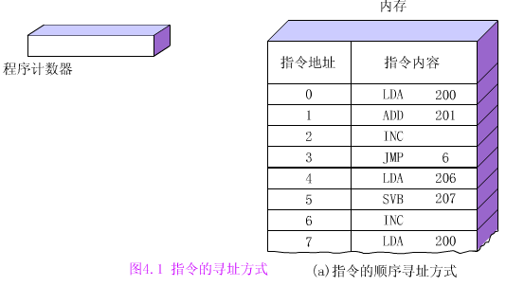
4.4 指令和数据的寻址方式
1、顺序寻址
指令存放：在内存中按顺序存放
指令执行：一条指令接一条指令的顺序执行。
程序计数器（又称指令指针寄存器）PC :指令在内存中的地址
PC 自动+1

Slide 19
4.4 指令和数据的寻址方式
2. 跳跃寻址方式 （jmp、loop等）
使用时机：当程序转移执行的顺序时
指令地址决定：下条指令的地址码不是由程序计数器给出，而是由本条指令给出。
作用：实现程序转移或构成循环程序
类型：条件转移或无条件转移指令

Slide 20
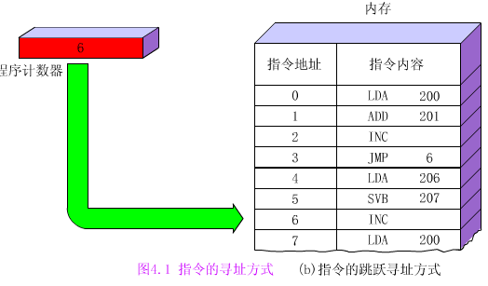
4.4 指令和数据的寻址方式
跳跃寻址示意：

Slide 21
4.4 指令和数据的寻址方式
4.3.2 操作数寻址方式
操作数的寻址方式：形成操作数的有效地址的方法。
地址码：形式地址 (D)+寻址方式特征位(X,I)
寻址过程：把操作数的形式地址，变换为操作数的有效地址的过程。
操作码OP | 变址X | 间址I | 形式地址D

Slide 22
4.4 指令和数据的寻址方式
1. 隐含寻址
在指令中不明显的给出而是隐含着操作数的地址。（操作数一般在专用寄存器中）
例如，单地址的指令格式 ( 如 ADD BX 指令，INC 指令)，没有在地址字段中指明第二操作数地址，而是规定累加寄存器AC作为第二操作数地址，AC对单地址指令格式来说是隐含地址。

Slide 23
4.4 指令和数据的寻址方式
2. 立即寻址
指令的地址字段指出的不是操作数的地址，而是操作数本身。这种方式的特点是指令执行时间很短（快），不需要访问内存取数。

Slide 24
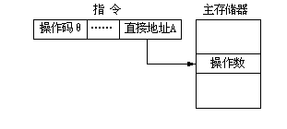
4.4.2 操作数基本寻址方式
3、直接寻址
指令中地址码字段给出的地址A就是操作数的有效地址EA，即EA＝A。

Slide 25
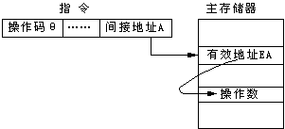
4.4.2 操作数基本寻址方式
4、间接寻址
间接寻址意味着指令的地址码部分给出的地址A不是操作数的地址，而是存放操作数地址的主存单元的地址，简称操作数地址的地址。操作数的有效地址的计算公式为：EA＝(A)

Slide 26
4.4 指令和数据的寻址方式
5. 寄存器寻址方式
寄存器寻址方式：操作数在CPU的通用寄存器中。指令中通用寄存器的编号表示（见reg字段）。

Slide 27
4.4 指令和数据的寻址方式
6. 寄存器间接寻址方式
寄存器间接寻址方式：操作数在CPU的通用寄存器内容所指内存单元中中。

Slide 28
4.4 指令和数据的寻址方式
7. 偏移寻址
是直接寻址和寄存器间接寻址方式（3种）
相对寻址：隐含引用的专用寄存器是程序计数器(PC)，即EA=A+(PC)，它是当前PC的内容加上指令地址字段中A的值（补码形式）。
基址寻址： 基址寄存器Rb与偏移量A相加而成，即：EA＝(Rb)＋A。
变址寻址：基准地址A与CPU内某特定
的变址寄存器Rx中的内容相加，以形
成操作数的有效地址，
即：EA＝A＋(Rx)。
补充：相对基址变址：有效地址由偏
移量D+基址寄存器+变址寄存器，EA＝
(Rb)＋(Rx)+A 组成，最复杂的寻址方式。

Slide 29
4.4 指令和数据的寻址方式
偏移寻址方式在遇到需要频繁修改操作数地址时，无须修改指令，只要修改Rx中的变址值就可以了，这对于数组运算、字符串操作等一些进行成批数据处理的指令是很有用的，其实质与C中指针类似。

Slide 30
4.4 指令和数据的寻址方式
8. 段寻址方式
1M存储空间需要20位的地址
16位寄存器如何构成20位地址？
段寄存器中的16位数会自动左移4位，然后以16位偏移量相加，即可形成所需的内存地址。
这种寻址方式的实质还是基址寻址。其来历是为了保持向上兼容。

Slide 31
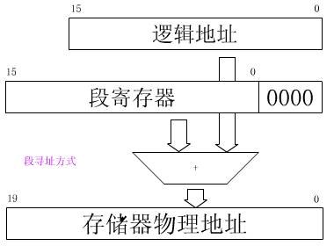
4.4 指令和数据的寻址方式
段寻址示意：

Slide 32
4.4 指令和数据的寻址方式
9. 堆栈寻址
堆栈有寄存器堆栈和存储器堆栈两种形式，它们都以先进后出的原理存储数据。
数据进栈时使用PUSH指令，将数据压入栈顶地址，堆栈指示器减1（x86系列顺序正好相反：指针先减，再压数）；
数据出栈时，使用POP指令，数据从栈顶地址弹出，堆栈指示器加1 （一般是与压栈相反顺序） 。

Slide 33
4.5 典型指令
4.5.1 指令的分类
1.数据传送指令
2.算术运算指令
3.逻辑运算指令
4.程序控制指令
5.输入输出指令
6.字符串处理指令
7.特权指令
8.其他指令

Slide 34
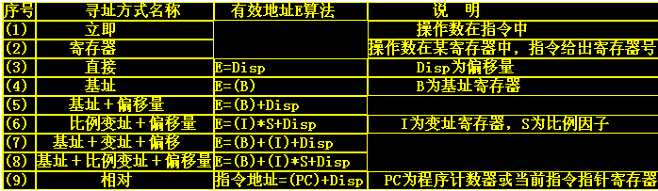
4.4.3 寻址方式举例
1.pentium的寻址方式

Slide 35
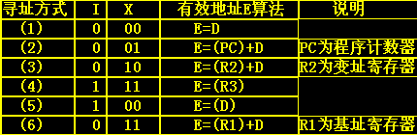
4.4 指令和数据的寻址方式
[例4.5]一种二地址RS型指令的结构如下所示：
6位 4位 1位 2位 16位
其中I为间接寻址标志位，X为寻址模式字段，D位偏移量字段。 请写出下表六种寻址方式的名称。
[解]: ⑴直接寻址 ⑵相对寻址 ⑶变址寻址
⑷寄存器间接寻址 ⑸间接寻址 ⑹基址寻址

Slide 36
作业
1、总结本章内容
2、习题：第4章 指令系统
（word文档）
3、画第4章的“章节知识结构图”
4.1 指令系统的发展与性能要求（CISC、RISC）
4.2 指令格式 （重点，扩展指令码）
4.4 指令和数据的寻址方式 （重点）

